Slide 1
সু-স্বাগতম

Slide 2
পরিচিতি
শ্রেণিঃ নবম/দশম
শিক্ষার্থী সংখ্যাঃ ৩০
বিভাগঃ বিজ্ঞান
বিষয়ঃ রসায়ন বিজ্ঞান
অধ্যায়ঃ৮
পাঠঃ তড়িৎ বিশ্লেষণের ব্যবহার
নামঃ মোঃ ফেরদৌস ওয়াহিদ
সহকারী শিক্ষক(বিজ্ঞান)
মাধবপুর পাইলট উচ্চ বিদ্যালয়
মাধবপুর হবিগঞ্জ
মোবাইলঃ ০১৭১০১৯৬৪০২

Slide 3
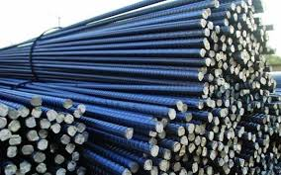
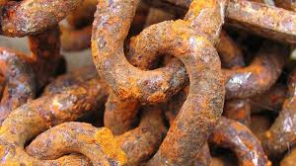
এগুলো কী?
এগুলো কী?
মরিচা যুক্ত লোহা
লোহা
তড়িৎ বিশ্লেষণ
লোহার তৈরি দ্রব্যাদিকে মরিচার হাত থেকে বাচানোর জন্য আমরা কী করে থাকি?

Slide 4
আমরা আজকে পড়ব
তড়িৎ বিশ্লেষণের ব্যবহার

Slide 5
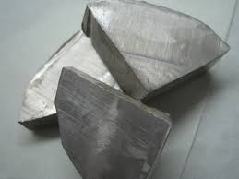
অনেক মূল্যবান যৌগের উৎপাদনে, আকরিক থেকে ধাতু নিষ্কাশনে, অবিশুদ্ধ ধাতুকে বিশুদ্ধ ধাতুতে পরিণত করতে, যে সকল ধাতু ক্ষয় প্রাপ্ত হয় তাদের ক্ষয় হতে রক্ষা করতে, লহার উপর মরিচা পড়া ঠেকাতে, এক ধাতুর উপর অন্য ধাতুর প্রলেপ দিতে আমরা তড়িৎ বিশ্লেষণ পদ্ধতি ব্যবহার করা হয়।
ক্ষার ধাতু, মৃৎক্ষার ধাতু,অ্যালুমিনিয়াম ইত্যাদি ধাতু তড়িৎ বিশ্লেষণের মাধ্যমে নিষ্কাশন করা। এ সকল ধাতু যৌগের তরলে অথবা দ্রবণে তড়িৎদ্বার ব্যবহার করে বিদ্যুৎ চালনা করলে ক্যাথোডে ধাতু উৎপন্ন হয়। NaCl থেকে Na এবং ${Al}_{2}O_{3}$ থেকে Al নিষ্কাশন করা হয়।

Slide 6
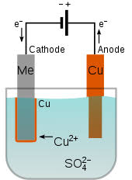
ধাতুর বিশুদ্ধকরণে তড়িৎ বিশ্লেষণ
আকরিক থেকে ধাতু নিষ্কাশনের পর প্রাপ্ত ধাতুতে যথেষ্ট পরিমাণে ভেজাল দ্রব্য থাকে। ফলে একে বিশুদ্ধ করতে তড়িৎ বিশ্লেষণের প্রয়োজন হয়। কপার,লেড, জিংক অ্যালুমিনিয়াম ইত্যাদি ধাতুকে বিশুদ্ধকরণের জন্য তড়িৎ বিশ্লেষণ পদ্ধতি প্রয়োগ করা হয়। যে ভেজাল মিশ্রিত ধাতু থেকে আমরা ভেজাল অপসারণ করে আমরা বিশুদ্ধ ধাতু নিতে চাই সেই ভেজাল মিশ্রিত ধাতুর দন্ডকে ব্যাটারির ধনাত্মক প্রান্তের সাথে যুক্ত করা হয়। যে ধাতুকে বিশুদ্ধ করতে চাই তার একটি বিশুদ্ধ দন্ড ব্যাটারির ঋনাত্মক প্রান্তের সাথে যুক্ত করা হয়। এরপর তড়িৎ বিশ্লেষণ পদ্ধতি প্রয়োগ করলে ভেজাল মিশ্রিত ধাতুর দন্ড থেকে ধাতব আয়ন প্রথমে দ্রবণে চলে যায় এবং বিশুদ্ধ ধাতব দণ্ডে লেগে যায়। ফলে ঋনাত্মক দন্ড মোটা হতে থাকে। অন্যদিকে ভেজাল দণ্ডটি ক্ষয় হতে থাকে।

Slide 7
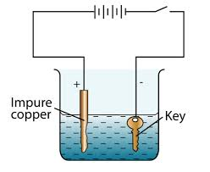
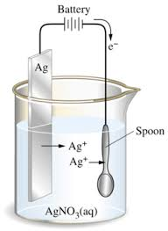
ইলেকট্রোপ্লেটিং বা তড়িৎ প্রলেপনঃ
তড়িৎ বিশ্লেষণের মাধ্যমে একটি ধাতুর উপর অন্য একটি ধাতুর প্রলেপ দেওয়াকে ইলেকট্রোপ্লেটিং বলে। এ কাজটি ধাতুর উজ্জ্বলতা সৃষ্টির জন্য বা ধাতুর ক্ষয়রোধ করার জন্য ইলেকট্রোপ্লেটিং পদ্ধতি ব্যবহার করা হয়। একটি ধাতুর উজ্জ্বলতা বৃদ্ধির জন্য কোনো উজ্জ্বল ধাতুর প্রলেপ দেওয়া হয়। সাধারণত কম সক্রিয় ধাতুর প্রলেপ দেওয়া হয়। যেমন লোহার উপর নিকেল, ক্রোমিয়াম ও সিলভার ধাতুর প্রলেপ দেওয়া হয়। ফলে লোহা বাতাস ও জলীয় বাষ্পের সংস্পর্শে আসতে পারেনা এবং মরিচা পড়ে না। যে জিনিসের উপর প্রলেপ দিতে হবে তাকে তড়িৎ কোষের ঋনাত্মক দন্ডের সাথে যুক্ত করা হয় এবং যে ধাতুর প্রলেপ দেওয়া হবে তাকে ধনাত্মক দণ্ডের সাথে যুক্ত করতে হবে। ফলে অ্যানোড থেকে ধাতু ক্যাথোডে চলে যায় এবং এর প্রলেপ তৈরি হয়ে যায়।

Slide 8
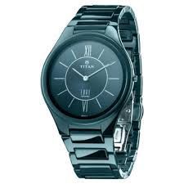
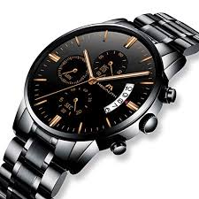
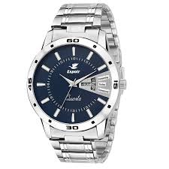
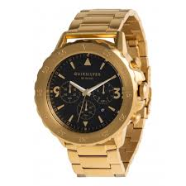
তড়িৎ বিশ্লেষণে উৎপাদিত পদার্থের বানিজ্যিক ব্যবহারঃ
তড়িৎ বিশ্লেষণের মাধ্যমে একটি ধাতুর উপর অন্য একটি ধাতুর প্রলেপ দেওয়াকে ইলেকট্রোপ্লেটিং বলে। এ কাজটি ধাতুর উজ্জ্বলতা সৃষ্টির জন্য বা ধাতুর ক্ষয়রোধ করার জন্য ইলেকট্রোপ্লেটিং পদ্ধতি ব্যবহার করা হয়। একটি ধাতুর উজ্জ্বলতা বৃদ্ধির জন্য কোনো উজ্জ্বল ধাতুর প্রলেপ দেওয়া হয়। সাধারণত কম সক্রিয় ধাতুর প্রলেপ দেওয়া হয়। যেমন লোহার উপর নিকেল, ক্রোমিয়াম ও সিলভার ধাতুর প্রলেপ দেওয়া হয়। ফলে লোহা বাতাস ও জলীয় বাষ্পের সংস্পর্শে আসতে পারেনা এবং মরিচা পড়ে না।

Slide 9
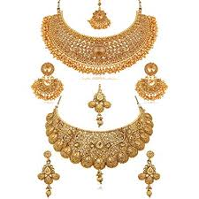
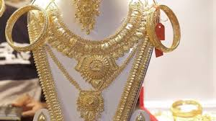
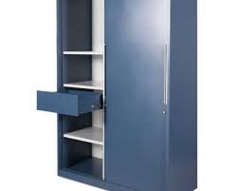
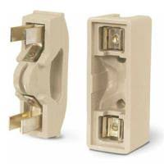
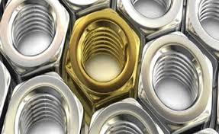
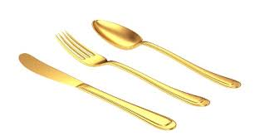
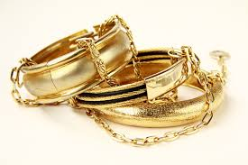
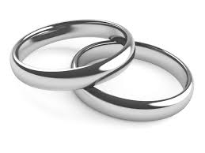
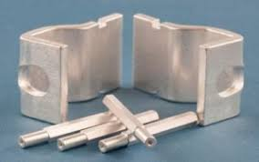
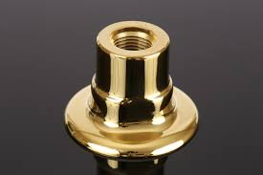
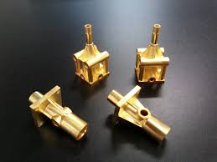

Slide 10
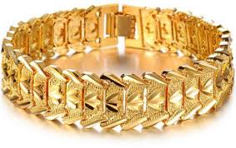
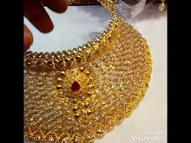
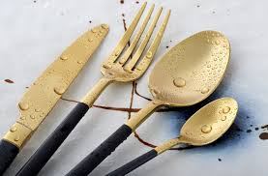
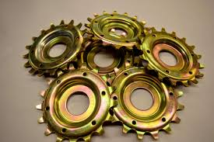
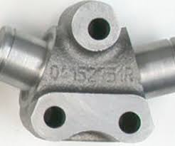
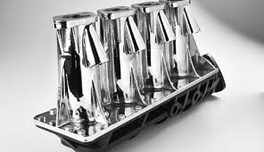
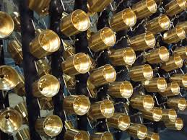
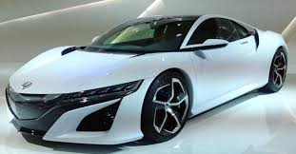
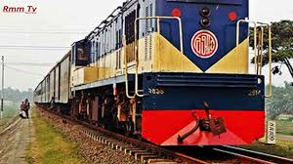
আমরা দেখেছি তড়িৎ বিশ্লেষণের মাধ্যমে উৎপাদিত পদার্থ ও এর ব্যবহার

Slide 11
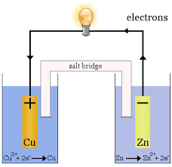
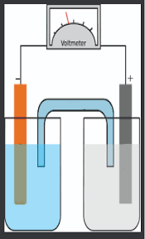
এগুলো কী ধরণের কোষ?
গ্যালভানিক বা ভোল্টায়িক অথবা ডেনিয়েল কোষ
যে কোষের ভিতরের পদার্থসমূহ বিক্রিয়া করে বিদ্যুৎ উৎপাদন করে তাকে গ্যালভানিক কোষ বলে।

Slide 12
এটি ডেনিয়েল কোষ
জন ফ্রেডরিক ডেনিয়েল ১৮৩৬ সালে এ কোষটি প্রথম আবিষ্কার করেন। তার সম্মানে এ কোষের নামকরণ করা হয় ডেনিয়েল কোষ।

Slide 13
দুটি কাচ বা চিনামাটির পাত্রের একটিতে জিংক সালফেট দ্রবণ এবং অন্যটিতে কপার সালফেট দ্রবণ নেওয়া হয়। জিংক সালফেট দ্রবণে জিংক দন্ড এবং কপার সালফেট দ্রবণে কপার দন্ড প্রবেশ করানো হয়। পাত্র দুটিকে সংযুক্ত করার জন্য একটি U আকৃতির লবণ সেতু দ্রবণে ডুবানো হয়। এবার একটি ধাতব তার দিয়ে তড়িৎদ্বার দুটিকে যুক্ত করা হয়। তারের মাঝে বাল্ব থাকলে তারের মধ্য দিয়ে বিদ্যুৎ প্রবাহ শুরু হলে বাল্বটি জ্বলে উঠবে। এখানে জিংক তড়িৎদ্বারে জিংকের একটি পরমাণু দুইটি ইলেকট্রন ত্যাগ করে জিংক আয়নে পরিণত হয়। ফলে জিংক আয়ন দ্রবণে প্রবেশ করে। ইলেকট্রন দুটি জিংক তড়িৎদ্বার গ্রহণ করে।
অ্যানোড বিক্রিয়াঃ Zn = ${Zn}^{2+}$ + ${2e}^{−}$

Slide 14
এবার জিংক অ্যানোড থেকে আসা দুটি ইলেকট্রন কপার তড়িৎদ্বারে প্রবেশ করে। এ তড়িৎদ্বার থেকে কপার সালফেট দ্রবণের কপার আয়ন দুইটি ইলেকট্রন গ্রহণ করে ধাতব কপারে পরিণত হয়। কপার তড়িৎদ্বারে বিজারণ ঘটেছে বলে কপার তড়িৎদ্বার ক্যাথোড তড়িৎদ্বার হিসেবে বিবেচিত।
ক্যাথোডে বিজারণ বিক্রিয়াঃ ${Cu}^{2+}$ + ${2e}^{−}$ = Cu
সামগ্রিক বিক্রিয়াঃ Zn + ${Cu}^{2+}$ = ${Zn}^{2+}$ + Cu
অ্যানোডে জিংক ইলেকট্রন দান করে বলে অ্যানোডে জারণ বিক্রিয়া ঘটেছে। কিন্তু ইলেকট্রন দান করলেই বিক্রিয়া সম্পন্ন হয় না। এ দানকৃত ইলেকট্রন গ্রহণও করতে হবে। ক্যাথোড তড়িৎদ্বারে জিংকের দান করা ইলেকট্রন কপার আয়ন গ্রহণ করে বিজারণ বিক্রিয়া সম্পন্ন করে। সুতরাং অ্যানোডে অর্ধেক বিক্রিয়া ও ক্যাথোডে অর্ধেক বিক্রিয়া ঘটেছে। জারণ-বিজারণ বিক্রিয়ার ফলে বিদ্যুৎ উৎপন্ন হয়। ফলে বিদ্যুৎ চালিত যন্ত্রপাতি পরিচালিত হয়।

Slide 15
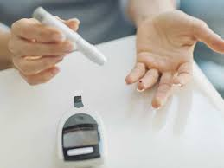
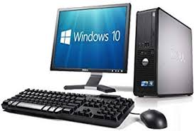
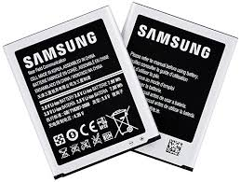
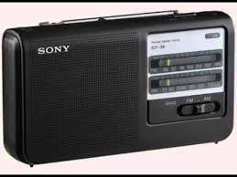
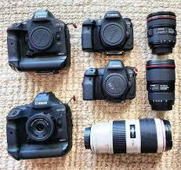
তড়িৎ রাসায়নিক কোষের প্রয়োগঃ
ডায়াবেটিক রোগীর রক্তের গ্লুকোজের পরিমাণ নির্ণয় করার জন্য তড়িৎ বিশ্লেষণ কৌশলনির্ভর সেন্সর ব্যবহার করা হয়। যন্ত্রের যে অংশটি আঙ্গুলে লাগানো হয় তাতে চিকন অ্যানোড ও ক্যাথোড লাগানো থাকে।তাদের মাঝে একটি ফাকা জায়গা থাকে যেখানে রক্ত দেওয়া হয়। রক্ত দেওয়ার সাথে সাথে তার মধ্যে তড়িৎ বিশ্লেষণ শুরু হয় ফলে গ্লুকোজ অ্যানোডে জারিত হয় এর মান প্রকাশ করে।

Slide 16
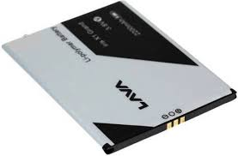
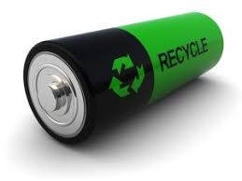
আমরা বিভিন্ন কাজে ব্যাটারি ব্যবহার করে থাকি। লাইট জ্বালাতে,বাস, ট্রাক ইত্যাদিতে ব্যাটারি ব্যবহার করা হয়। ব্যাটারি পরিবেশের অনেক ক্ষতি করে থাকে। এদের মধ্যে বিভিন্ন ধাতু এবং ধাতব আয়ন থাকে। যা আমাদের শরীরের জন্য মারাত্মকভাবে ক্ষতিক্ষর। ড্রাই সেলে দস্তা ও ম্যাঙ্গানিজ ডাই-অক্সাইড থাকে, লেড-স্টোরেজ ব্যাটারিতে সিসা ও সিসার অক্সাইড থাকে। এগুলো সবই বিষাক্ত ও ক্যান্সার সৃষ্টি করে। এদেরকে যেখানে সেখানে ফেলে দিলে এরা মাটি ও পানির সাথে মিশে এবং মাটি ও পানিকে দূষিত করে।

Slide 17
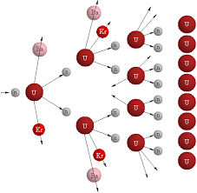
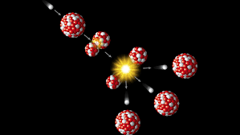
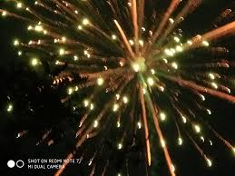
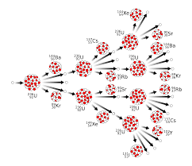
নিউক্লিয়ার ফিসন

Slide 18
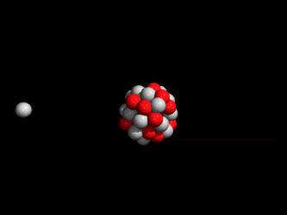
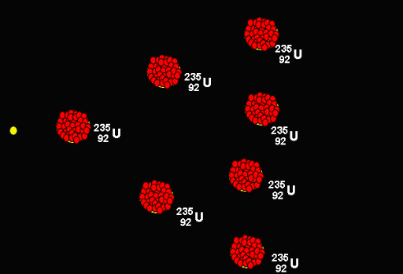
নিউক্লিয়ার ফিশন

Slide 19
যে নিউক্লিয়ার প্রক্রিয়ায় কোনো বড় এবং ভারী মৌলের নিউক্লিয়াস ভেঙ্গে ছোট ছোট মৌলের নিউক্লিয়াসে পরিণত হয় তাকে নিউক্লিয়ার ফিশন বিক্রিয়া বলে। এর সাথে নিউট্রন আর প্রচুর পরিমাণে শক্তি উৎপন্ন হয়।
স্বল্প গতির নিউট্রন দিয়ে ${}_{92}^{235}U$ কে আঘাত করলে নিউক্লিয়াসটি প্রায় দুইটি সমান অংশে বিভক্ত হয়ে ${}_{56}^{141}{Ba}$ ও ${}_{36}^{92}{Kr}$ এর নিউক্লিয়াস ও তিনটি নিউট্রন ও প্রচুর শক্তি উৎপন্ন হয়।
${}_{92}^{235}U$ + ${}_{0}^{1}n$ = ${}_{56}^{141}{Ba}$ + ${}_{36}^{92}{Kr}$ + ${}_{0}^{1}n$ + শক্তি

Slide 20
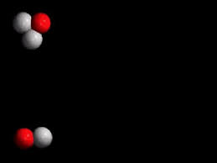
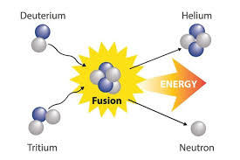
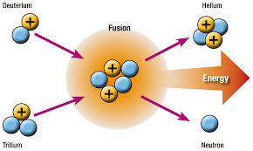
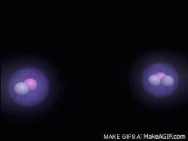
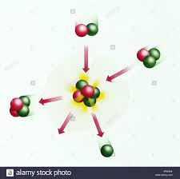
যে নিউক্লিয়ার বিক্রিয়ায় ছোট ছোট নিউক্লিয়াসসমূহ একত্র হয়ে বড় নিউক্লিয়াস গঠন করে তাকে নিউক্লিয় ফিউশন বিক্রিয়া বলে।

Slide 21
ফিউশন

Slide 22
বিদ্যুৎ উৎপাদন করতে পারমাণবিক চুল্লি ব্যবহার করা হয়। নিউক্লিয় ফিশন বিক্রিয়ার সময় যে যে চেইন বিক্রিয়া হয়, সেই চেইন বিক্রিয়াকে যে যন্ত্রের সাহায্যে নিয়ন্ত্রন করা হয় তাকে পারমাণবিক চুল্লি বলে। এর সাহায্যে প্রচুর শক্তি উৎপাদন করা যায়। পারমাণবিক চুল্লির ভিতরে ফিশন বিক্রিয়ার ফলে যে সকল ক্ষুদ্র মৌল তৈরি হয় সেগুলো উচ্চ গতিসম্পন্ন হয়। এই উচ্চ গতিসম্পন্ন ক্ষুদ্র মৌলগুলো চুল্লির ভিতরে একে অন্যের সাথে এবং দেয়ালে প্রচন্ড জোরে আঘাত করে ও প্রচুর তাপশক্তি উৎপন্ন করে। এই তাপ চুল্লি থেকে বের করে নিয়ে এসে সেই তাপ বাষ্প উৎপাদন প্রকোষ্ঠে চালনা করা হয়। এই তাপ দিয়ে বাষ্প উৎপাদন করা হয়। এই বাষ্পের সাহায্যে বিদ্যুৎ উৎপাদনের জন্য টারবাইন চালনা করা হয়। ফলে বিদ্যুৎ উৎপন্ন হয়।

Slide 23
মূল্যায়ণঃ
১। ডেনিয়েল কোষ কে আবিষ্কার করেন?
২। লবণ সেতুর কাজ কী?
৩। ক্যাথোড কাকে বলে?
৪। তড়িৎদ্বার বলতে কী বুঝায়?
5। নিউক্লিয়ার বিক্রিয়া কাকে বলে?
৬। নিউক্লিয়ার ফিশন বলতে কী বুঝায়?
৭। ডায়াবেটিক রোগিরা কীভাবে রক্তের গ্লুকোজ পরিমাপ করে।
৮। নিউক্লিয়ার চেইন বিক্রিয়া কী?

Slide 24
বাড়ির কাজঃ
পানিতে চুন যোগ করে তাপমাত্রার পরিবর্তন পর্যবেক্ষণ কর।

Slide 25
ধন্যবাদ সবাইকে

